Slide 1
Partager le texte (DTS):
rendre ses données interopérables
Matteo Romanello (UNIL)
15.12.2020

Slide 2
Aperçu de cette présentation
APIs : Quoi ? Pourquoi ? Comment ?
APIs pour partager données textuelles : DTS
Visite guidée de DTS
Implementer l’API
La communauté DTS
Notes:
Je vous encourage aussi à poser vos questions pendant la présentation.

Slide 3
APIs : Quoi ? Pourquoi ? Comment ?

Slide 4
Qu’est-ce que c’est une API ?
Niveau d’abstraction sur les fonctionnalités d’un logiciel ou application Web
But d’une API est faciliter l’usage
L’API définit des constraints pour l’utilisation d’un service
Fournisseur → API
Consommateur → Client
Un peu de vocabulaire : requête, réponse, paramètres (de la requête), formats
"Old ticket machine" by Gene Hunt (CC BY)
Notes:
Le but d’une API c’est de faciliter l’usage.
Distributeur automatiques. Il faut formuler une requête (notre commande) et le distributeur nous donnes une réponse (un billet, de la nourriture, ecc.).

Slide 5
APIs partout !
Authentification des utilisateurs
Paiements en ligne
Accès aux données météo

Slide 6
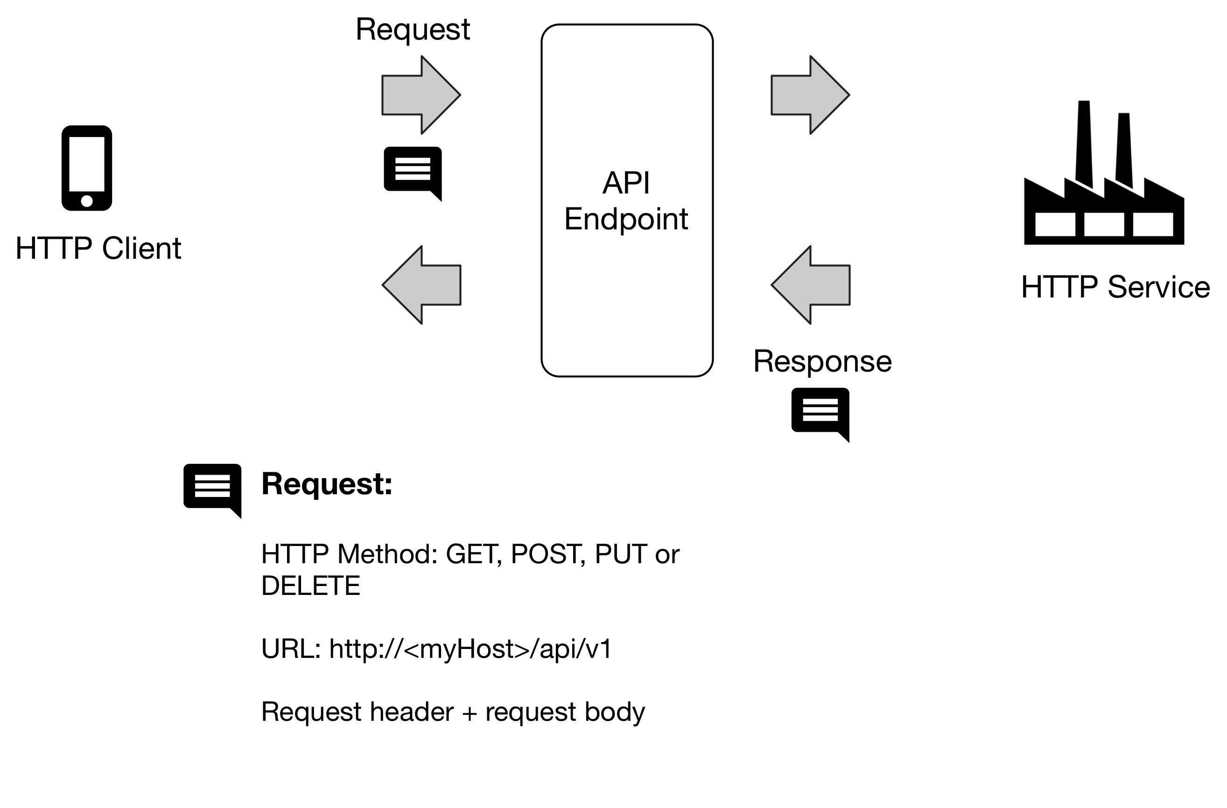
APIs Web
Notes:
Elles utilisent le protocol HTTP, celui qui permet au Web de fonctionner.

Slide 7
APIs pour partager données textuelles : DTS

Slide 8
Distributed Text Services (DTS) API
DTS provides a standard way for clients to interact with collections of TEI documents. A standard API allows users to access many text collections using the same client software. It also allows editors to publish text collections in a usable way that existing clients can use.
Généricité
DTS n’impose pas :
Comment les textes doivent-ils être organisés en collections
Quels types d’identifiants utiliser
Quels vocabulaires sont à utiliser pour les métadonnées
Comment les textes doivent-ils être structurés
Notes:
En d’autres termes, le but de DTS: permettre à des machines (comment des interfaces, logiciels) d’interagir dans une façon standard avec des collections de texts digitales, encodés selon les balises définies par la TEI.

Slide 9
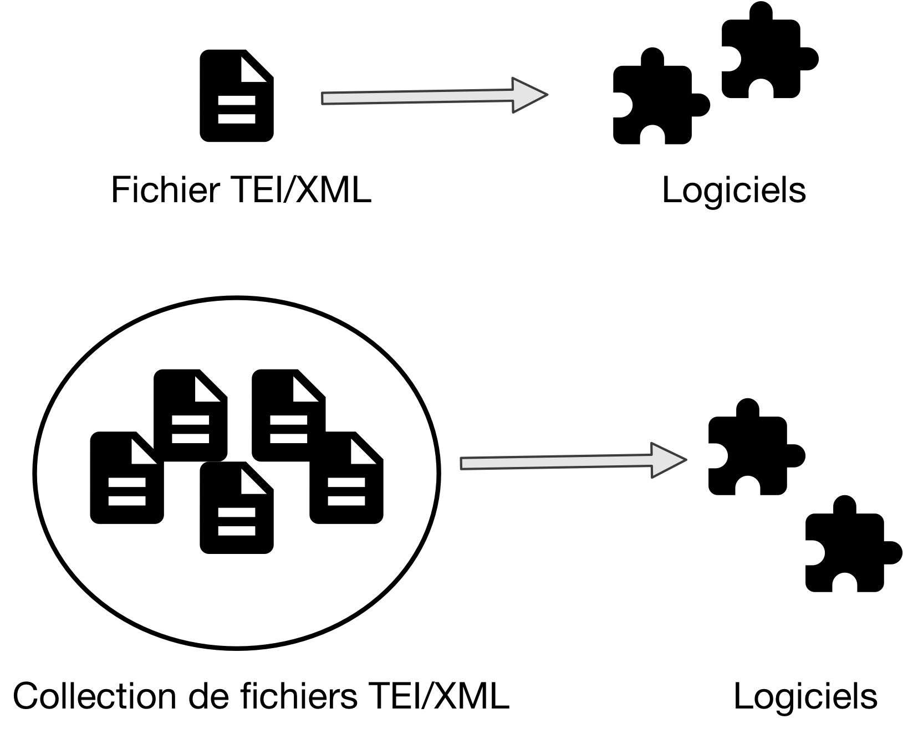
Pourquoi DTS ?
Interopérabilité des données textuelles :
Réutilisabilité du logiciel
Faciliter la réutilisation des données
Agrégation des données
Notes:
En lieu de une publication, un client/interface, on peut avoir des clients qui fonctionnent pour plusieurs textes
Aggregation : par exemple pour utiliser textes existents pour entrainer des modèles du langage
Faciliter la reutilisation des données à travers des moyens standards

Slide 10
Fonctionnalités principales offertes par DTS
Collections
Navigation des collections
Publication de métadonnées
Structures des textes
Navigation
Publication de métadonnées
Textes
Repérer des morceaux ou un texte entier
Publication de métadonnées
Notes:
Chaque fonctionnalité correspond à un “endpoint” (french?)

Slide 11
Avant DTS…
OAI-PMH
Open Access Initiative Protocol for Metadata Harvesting
Fin des années 90s
CTS
Canonical Text Services protocol (2006)
Développé par/pour le projet Homer Multitext (CHS)
IIIF (images)
Image Interoperability Framework
Version 1.0 en 2012
DTS
Distributed Text Services API
1er draft des spécifications techniques en 2018

Slide 12
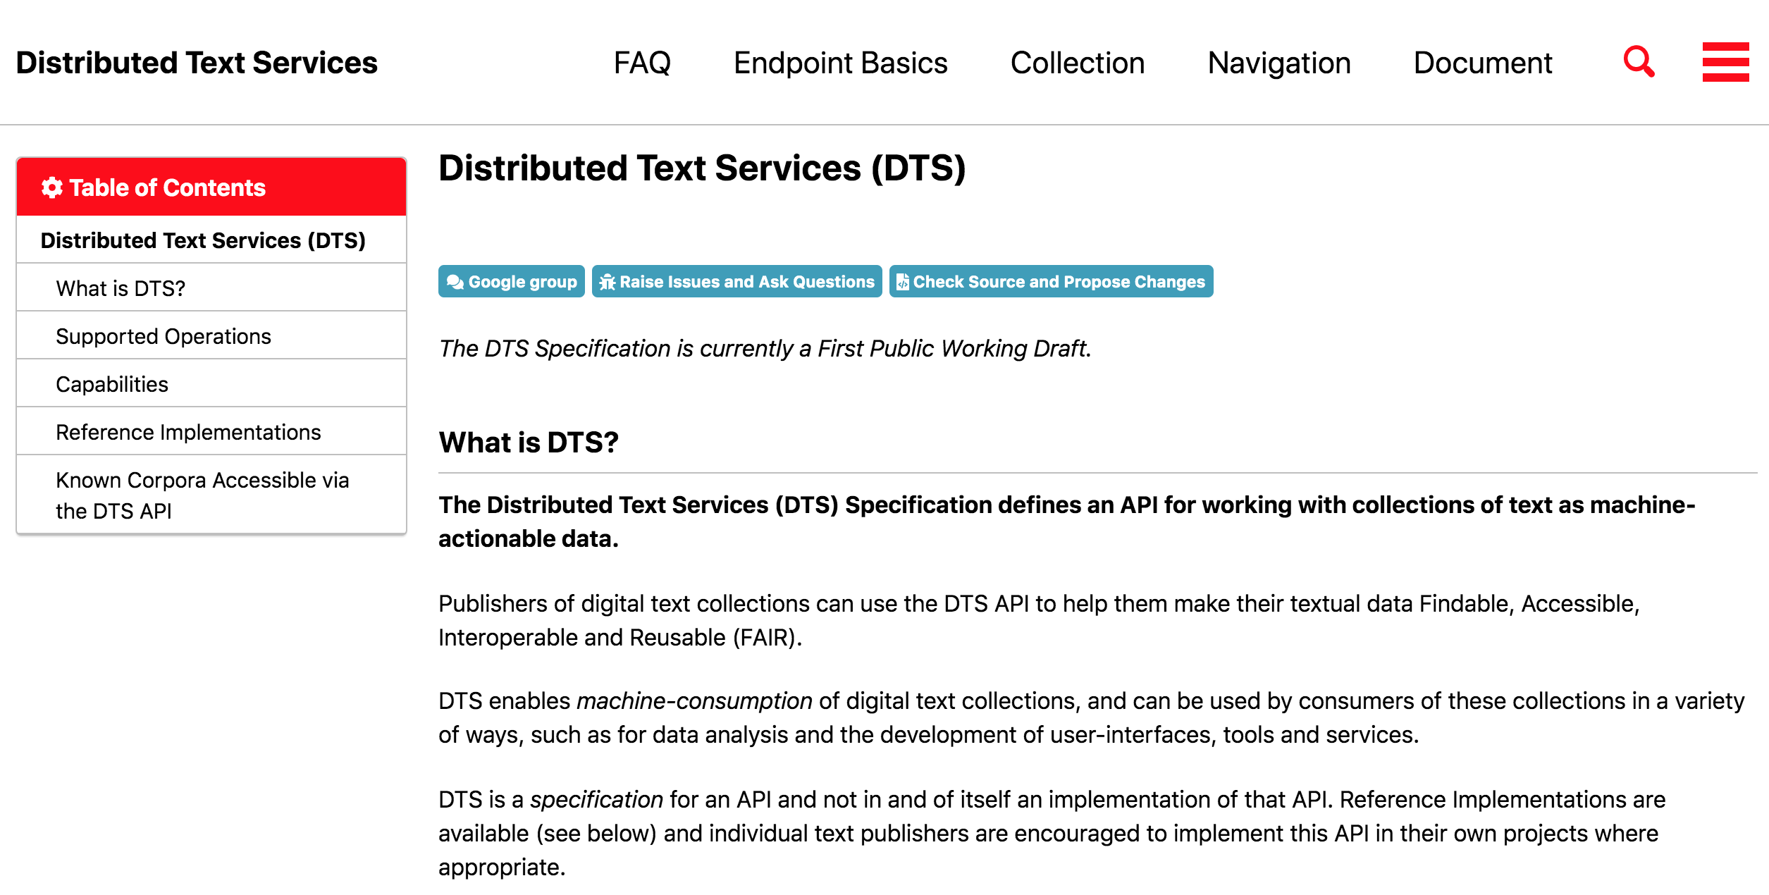
Documentation de l’API DTS
https://w3id.org/dts/
https://distributed-text-services.github.io/specifications/FAQ.html
Notes:
La documentation est plutôt technique et cible les developpeurs/developpeuses

Slide 13
Tour guidé de l’API DTS

Slide 14
Une API et ses endpoints
Display of kitchen appliances at Queensland Industrial Fair, Exhibition Grounds, April 1949 (CC PDM)
Notes:
Chaque fonctionnalité correspond à un “endpoint” (french?). Pour comprendre qu’est-ce que les endpoints font, on peut utiliser la métaphore des différents appareils dans une cuisine… le four, la bouilloire, le four micro onde, mélangeur de cuisine.

Slide 15
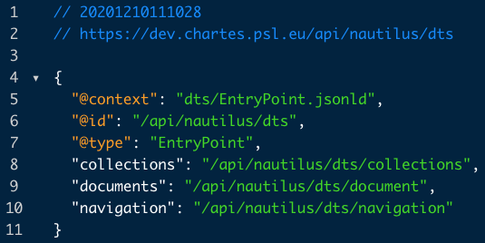
DTS endpoints
L’adresse racine de l’API donne la liste des “endpoints” disponibles, et les adresses où ils se trouvent.
Base API endpoint: https://dev.chartes.psl.eu/api/nautilus/dts
Notes:
Extraits des codes

Slide 16
Les endpoints DTS
{
Collections
Navigation des collections
Publication de métadonnées
Structures des textes
Navigation
Publication de métadonnées
Textes
Repérer du texte
Publication de métadonnées
collections endpoint
https://dev.chartes.psl.eu/api/nautilus/dts/collections
réponse: JSON-LD
{
navigation endpoint
https://dev.chartes.psl.eu/api/nautilus/dts/navigation
réponse: JSON-LD
{
documents endpoint
https://dev.chartes.psl.eu/api/nautilus/dts/documents
réponse: TEI/XML
Notes:
Chaque fonctionnalité correspond à un “endpoint”.

Slide 17
Le format JSON-LD
JSON Format de données utilisant paires de “clé”: “valeur” pour représenter le contenu des documents.
S
P
O
Dante
est
un poète
clé
{
X
is a
EntryPoint
valeur
Triplet RDF (Resource Description Framework), langage de base du Web sémantique
Notes:
JSON-LD nous permets d’encoder des données dans un format qui est facilement lisible comme le JSON, mais qui a la même richesse sémantique qu’on peut exprimer avec RDF, le langage base du Web sémantique.

Slide 18
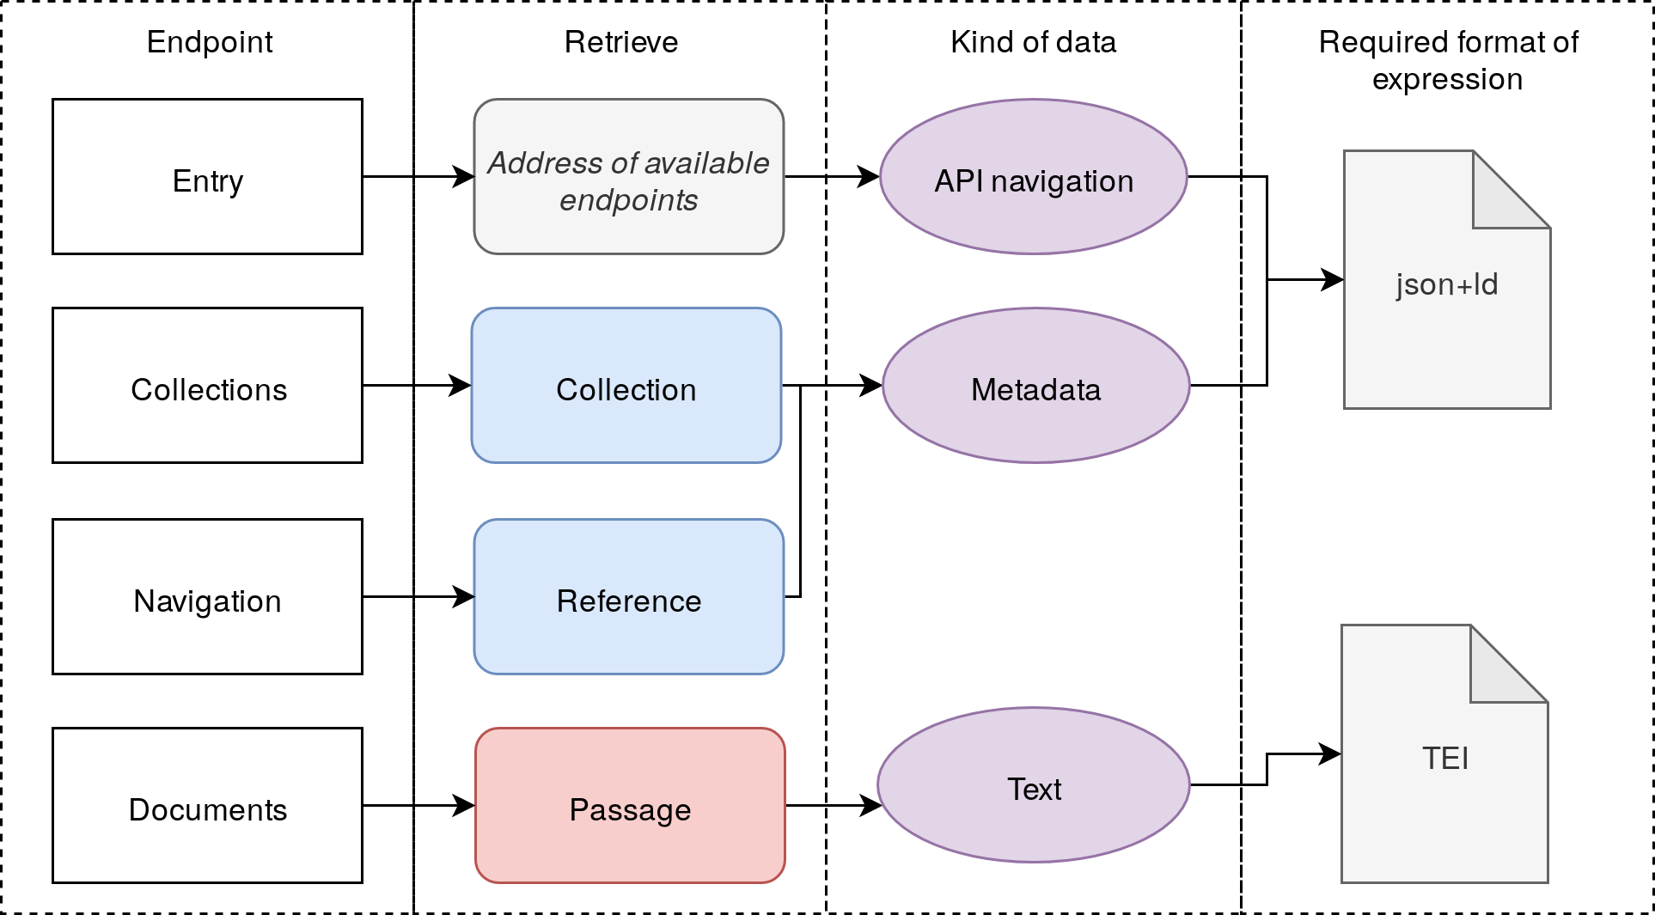
Les endpoints DTS

Slide 19
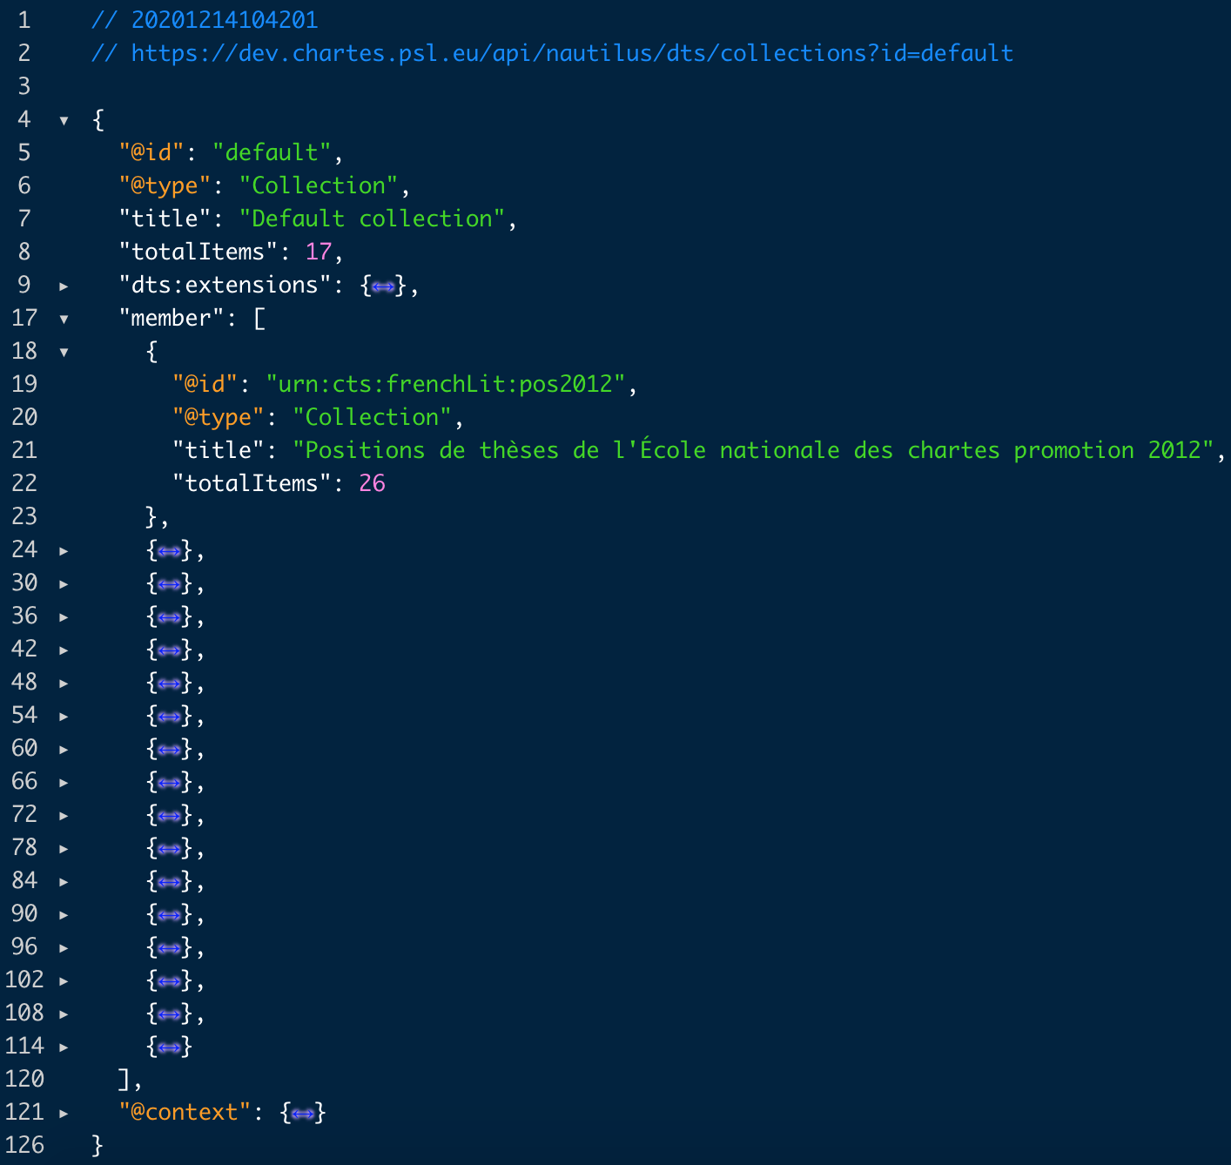
Collections endpoint
https://dev.chartes.psl.eu/api/nautilus/dts/collections?id=default
Donne-moi des informations sur la collection avec identifiant “default”.
NB: le champ “member” (membres) est une liste des collections imbriquées dans la collection “default”.

Slide 20
Collections endpoint
Dans DTS la collection est un moyen très souple pour organiser les textes
Liberté de décider le critère à utiliser pour définir les collections
Pas de limitations sur le nombre maximum de collections imbriquées
Exemple
Root collection
inscriptions
papyri
documentary papyri
literary papyri
Greek
Arabic
"Matrioska eyes" by _Zeta_ (CC BY)
Notes:
poupée russe

Slide 21
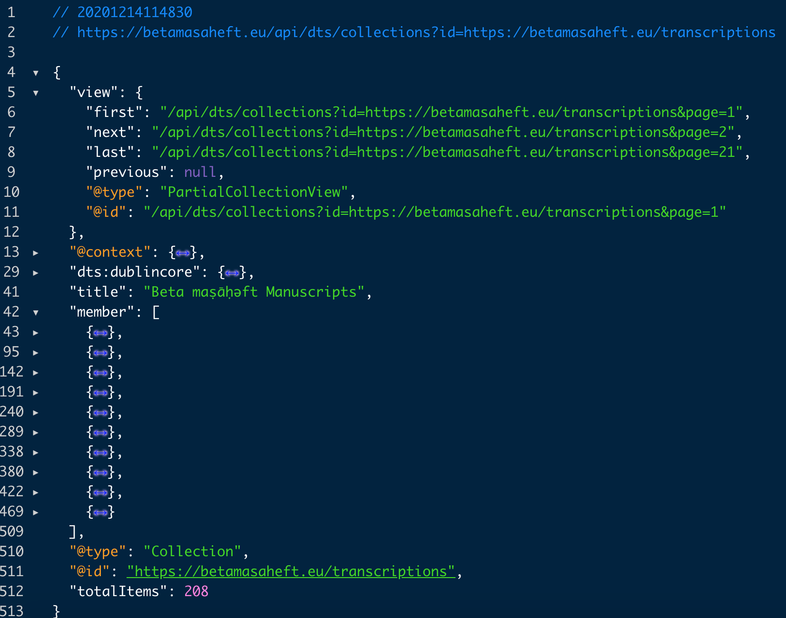
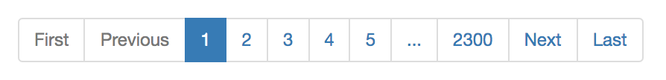
Collections endpoint
https://betamasaheft.eu/api/dts/collections?id=https://betamasaheft.eu/transcriptions
https://betamasaheft.eu/api/dts/collections?id=https://betamasaheft.eu/transcriptions&page=1
La présence du champ “view” indique que la collection est paginée et donne les liens pour sa navigation.
Notes:
On est arrivé à une collection spéciale : le type est “Resource” et pas “Collection”. En fait, il s’agit d’une collection lisible ou d’un document (texte).

Slide 22
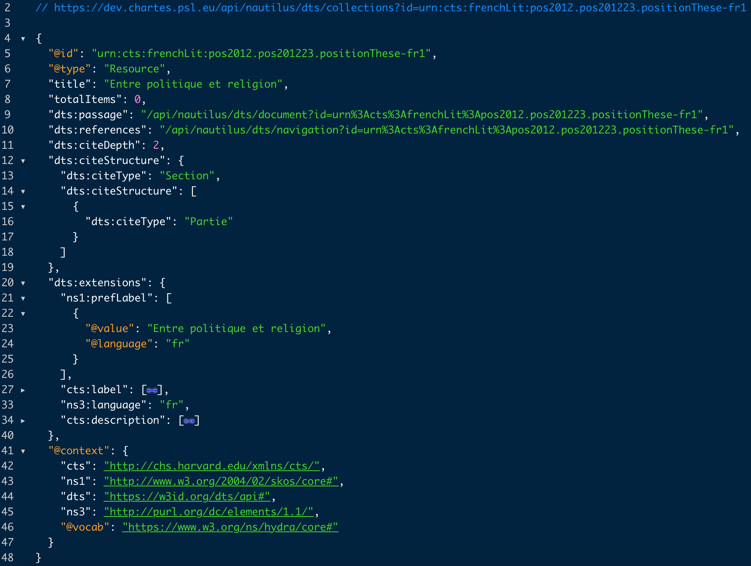
Collections endpoint
https://dev.chartes.psl.eu/api/nautilus/dts/collections?id=urn:cts:frenchLit:pos2012.pos201223.positionThese-fr1
Cette collection a des liens avec les autres endpoints :
dts:passage → endpoint documents
dts:references → endpoint navigation
Notes:
On est arrivé à une collection spéciale : le type est “Resource” et pas “Collection”. En fait, il s’agit d’une collection lisible ou d’un document (texte).

Slide 23
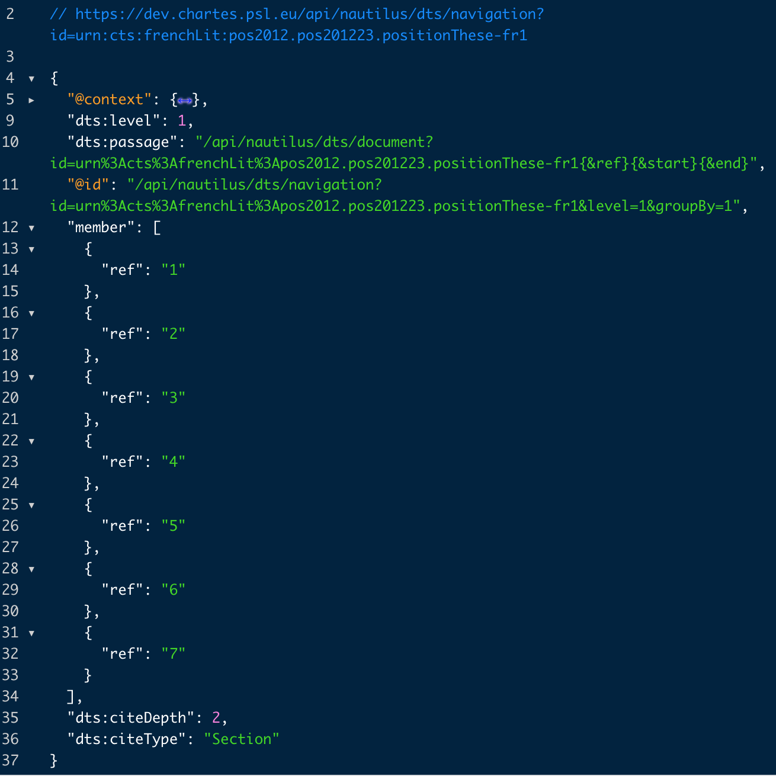
Navigation endpoint
https://dev.chartes.psl.eu/api/nautilus/dts/navigation?id=urn:cts:frenchLit:pos2012.pos201223.positionThese-fr1
Quelle est la structure (hiérarchie textuelle) de ce document ?
Au 1er niveau de la hiérarchie, le document est divisé en 7 sections.
Notes:
On est arrivé à une collection spéciale : le type est “Resource” et pas “Collection”. En fait, il s’agit d’une collection lisible ou d’un document (texte).

Slide 24
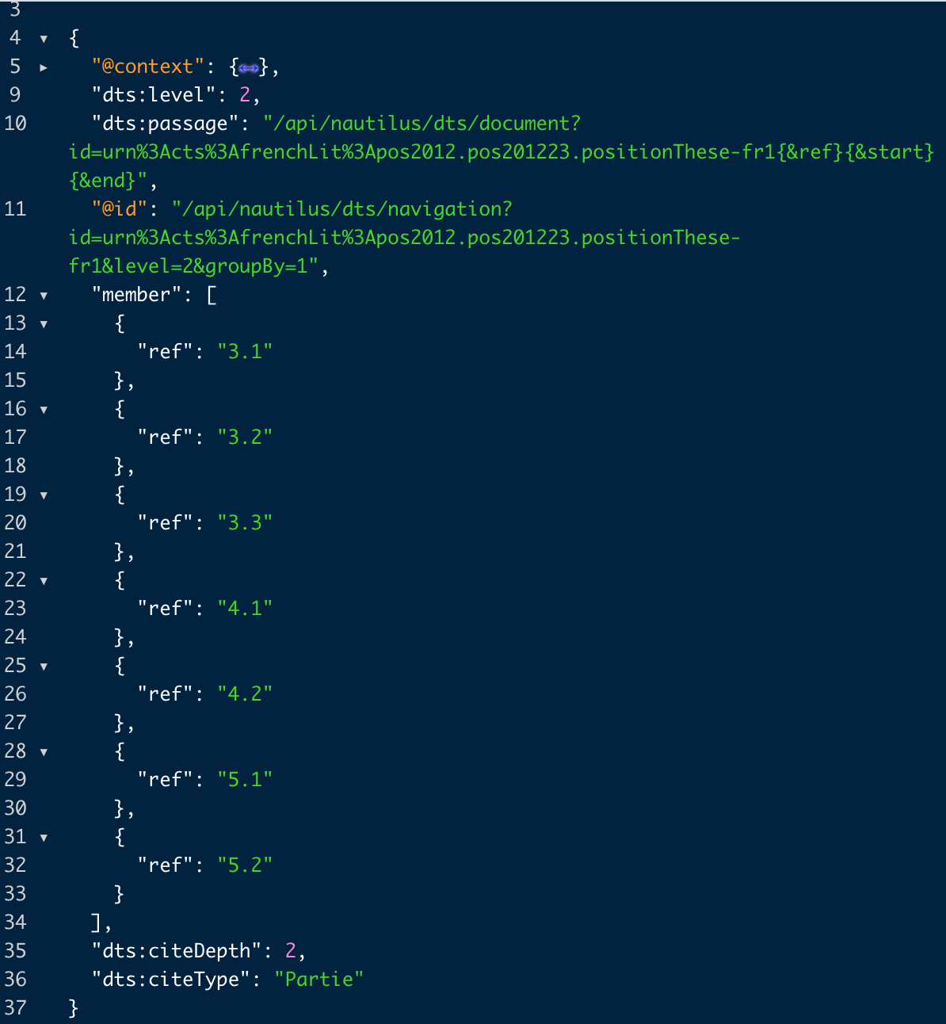
Navigation endpoint
https://dev.chartes.psl.eu/api/nautilus/dts/navigation?id=urn:cts:frenchLit:pos2012.pos201223.positionThese-fr1&level=2
Quelle est la structure (hiérarchie textuelle) de ce document ?
Au 2me niveau il est divisé en parties, mais avec des sections qu’ont pas de sous-parties.
Notes:
On est arrivé à une collection spéciale : le type est “Resource” et pas “Collection”. En fait, il s’agit d’une collection lisible ou d’un document (texte).

Slide 25
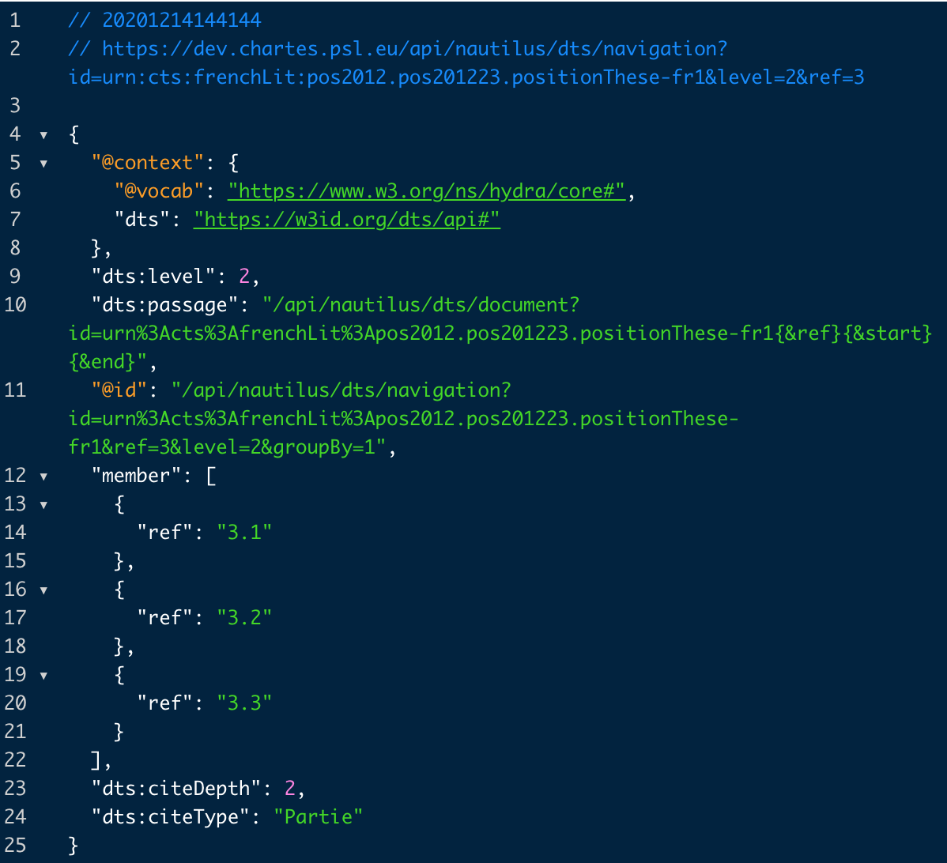
Navigation endpoint
https://dev.chartes.psl.eu/api/nautilus/dts/navigation?id=urn:cts:frenchLit:pos2012.pos201223.positionThese-fr1&ref=3
Quelle est la structure de la 3eme section de ce document ?
La 3eme section contient les parties “3.1”, “3.2” et “3.3”.

Slide 26
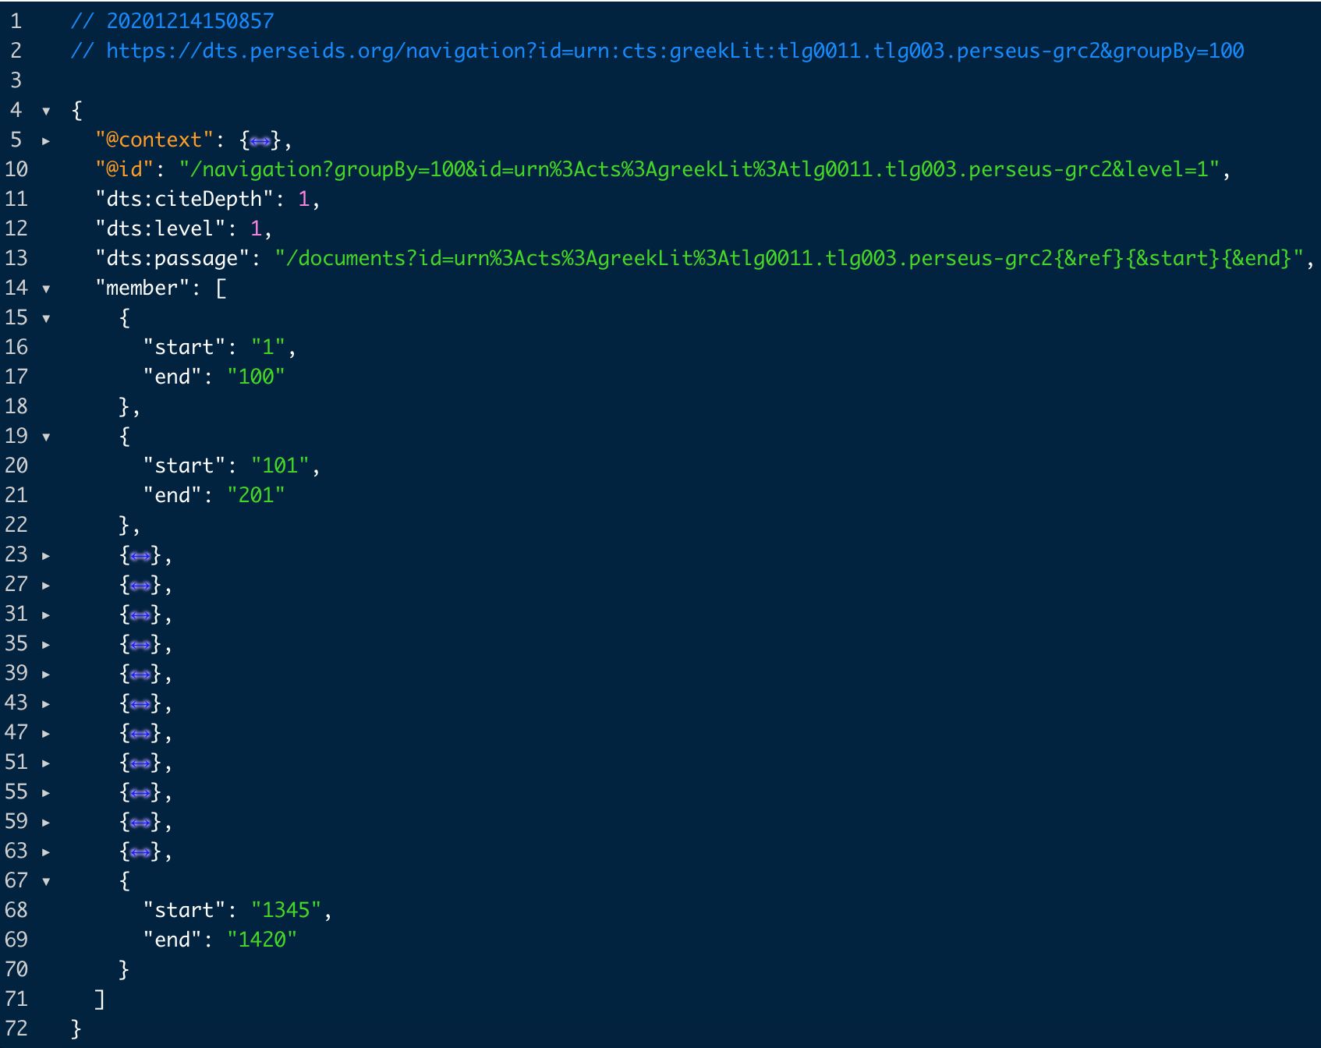
Navigation endpoint
https://dts.perseids.org/navigation?id=urn:cts:greekLit:tlg0011.tlg003.perseus-grc2&groupBy=100
Montre-moi les passages du texte “urn:cts:greekLit:tlg0011.tlg003.perseus-grc2” à intervalles de 100 éléments.

Slide 27
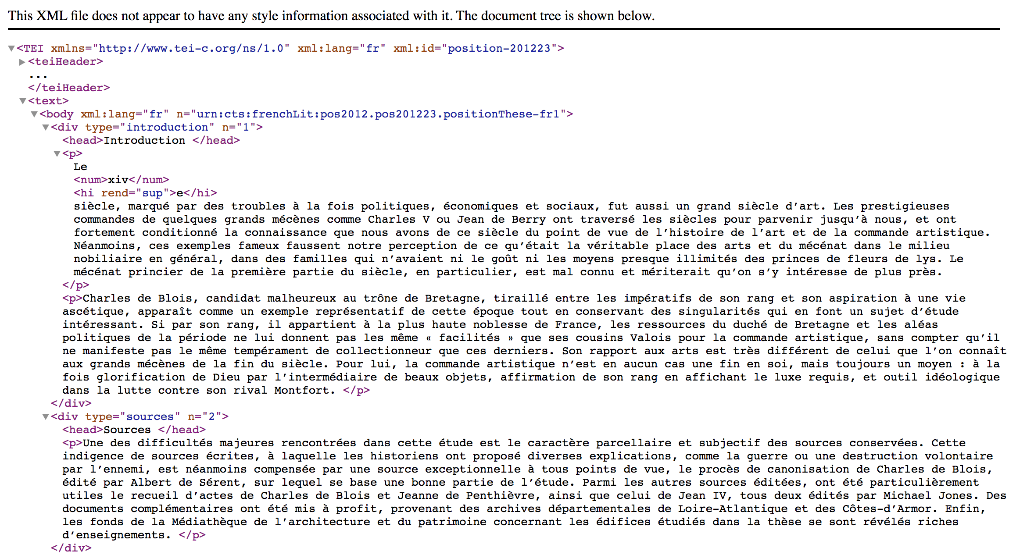
Documents endpoint
https://dev.chartes.psl.eu/api/nautilus/dts/document?id=urn:cts:frenchLit:pos2012.pos201223.positionThese-fr1
Donne-moi le texte du document entier.
Notes:
On est arrivé à une collection spéciale : le type est “Resource” et pas “Collection”. En fait, il s’agit d’une collection lisible ou d’un document (texte).

Slide 28
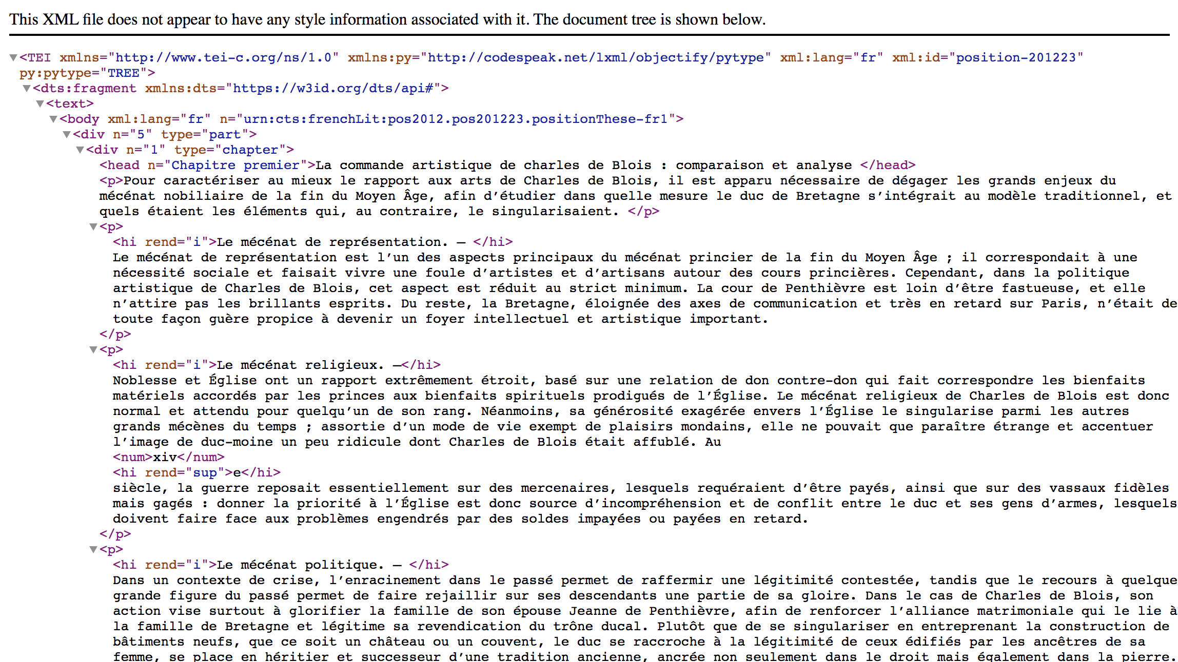
Documents endpoint
https://dev.chartes.psl.eu/api/nautilus/dts/document?id=urn:cts:frenchLit:pos2012.pos201223.positionThese-fr1&ref=5
Donne-moi le texte de la 5eme section du document.
Notes:
On est arrivé à une collection spéciale : le type est “Resource” et pas “Collection”. En fait, il s’agit d’une collection lisible ou d’un document (texte).

Slide 29
Documents endpoint
https://dev.chartes.psl.eu/api/nautilus/dts/document?id=urn:cts:frenchLit:pos2012.pos201223.positionThese-fr1&start=2&end=4
Donne-moi le des section 2-4 du document.
Notes:
Interval

Slide 30
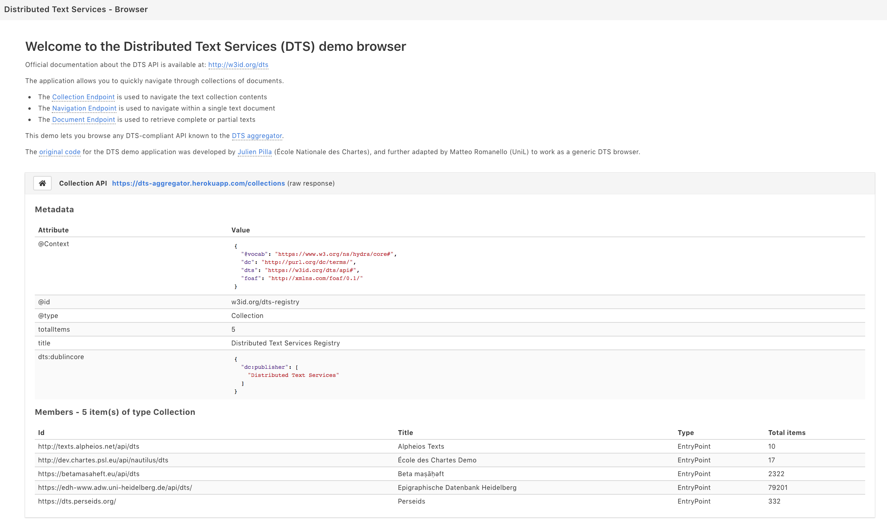
DTS et l’agrégation de textes
https://dts-browser.herokuapp.com/
Notes:
On est arrivé à une collection spéciale : le type est “Resource” et pas “Collection”. En fait, il s’agit d’une collection lisible ou d’un document (texte).

Slide 31
Implémenter l’API DTS

Slide 32
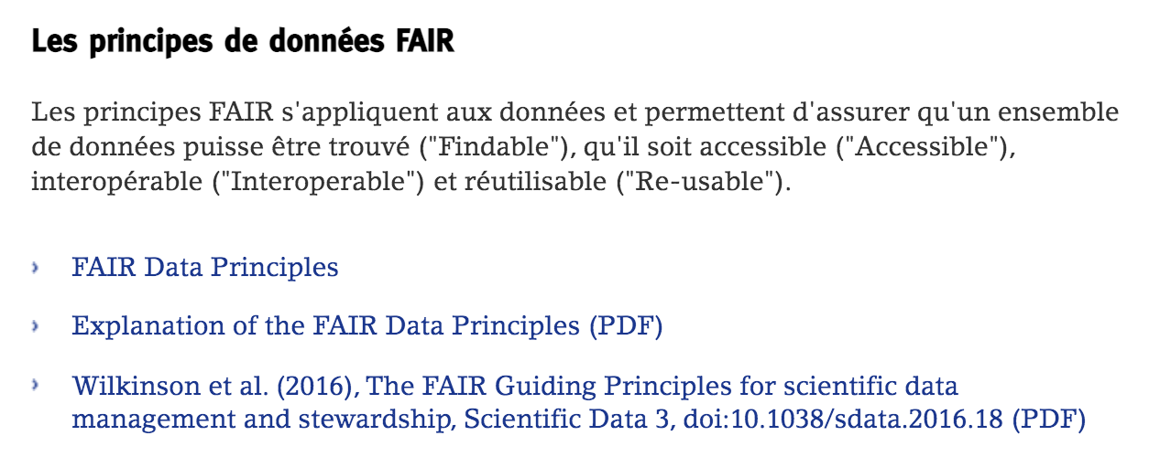
Pourquoi adopter DTS ?
Vous êtes un/-e chercher/-euse / projet de recherche / institution
Vous avez des textes encodés en TEI/XML
Vous voulez publier en ligne vos données textuelles d’une façon ouverte et qui les rend plus facilement réutilisables
SNF, Open Research Data
Tim Berners-Lee, Linked Data

Slide 33
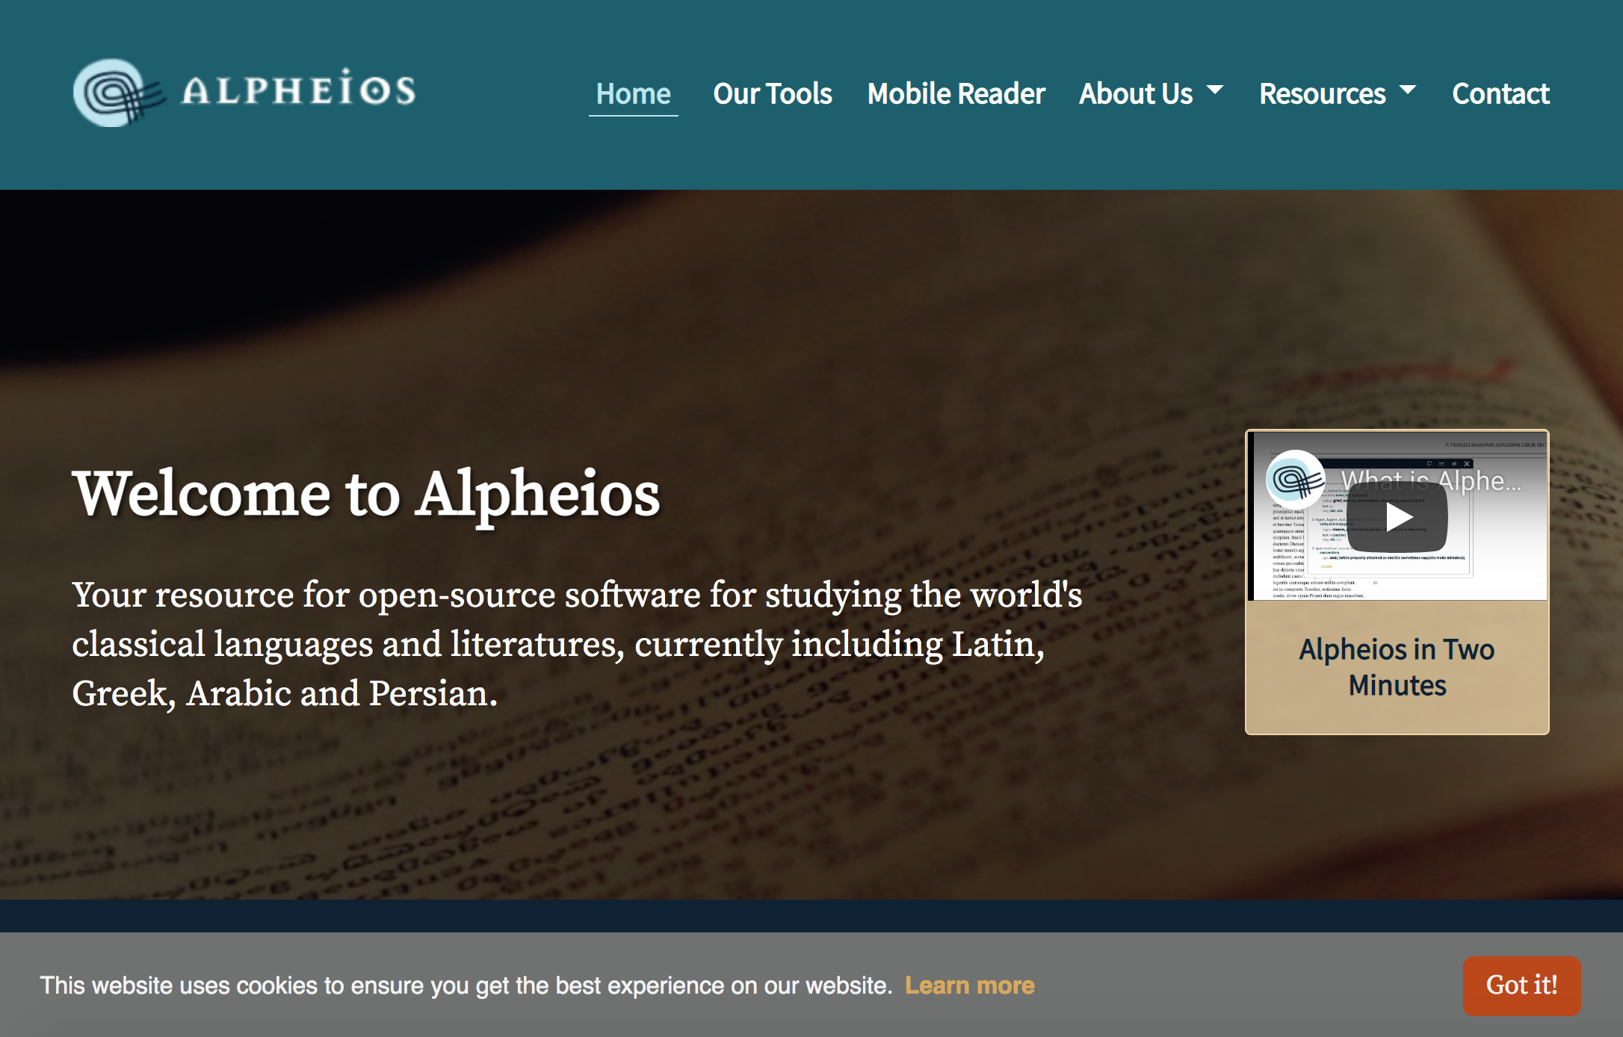
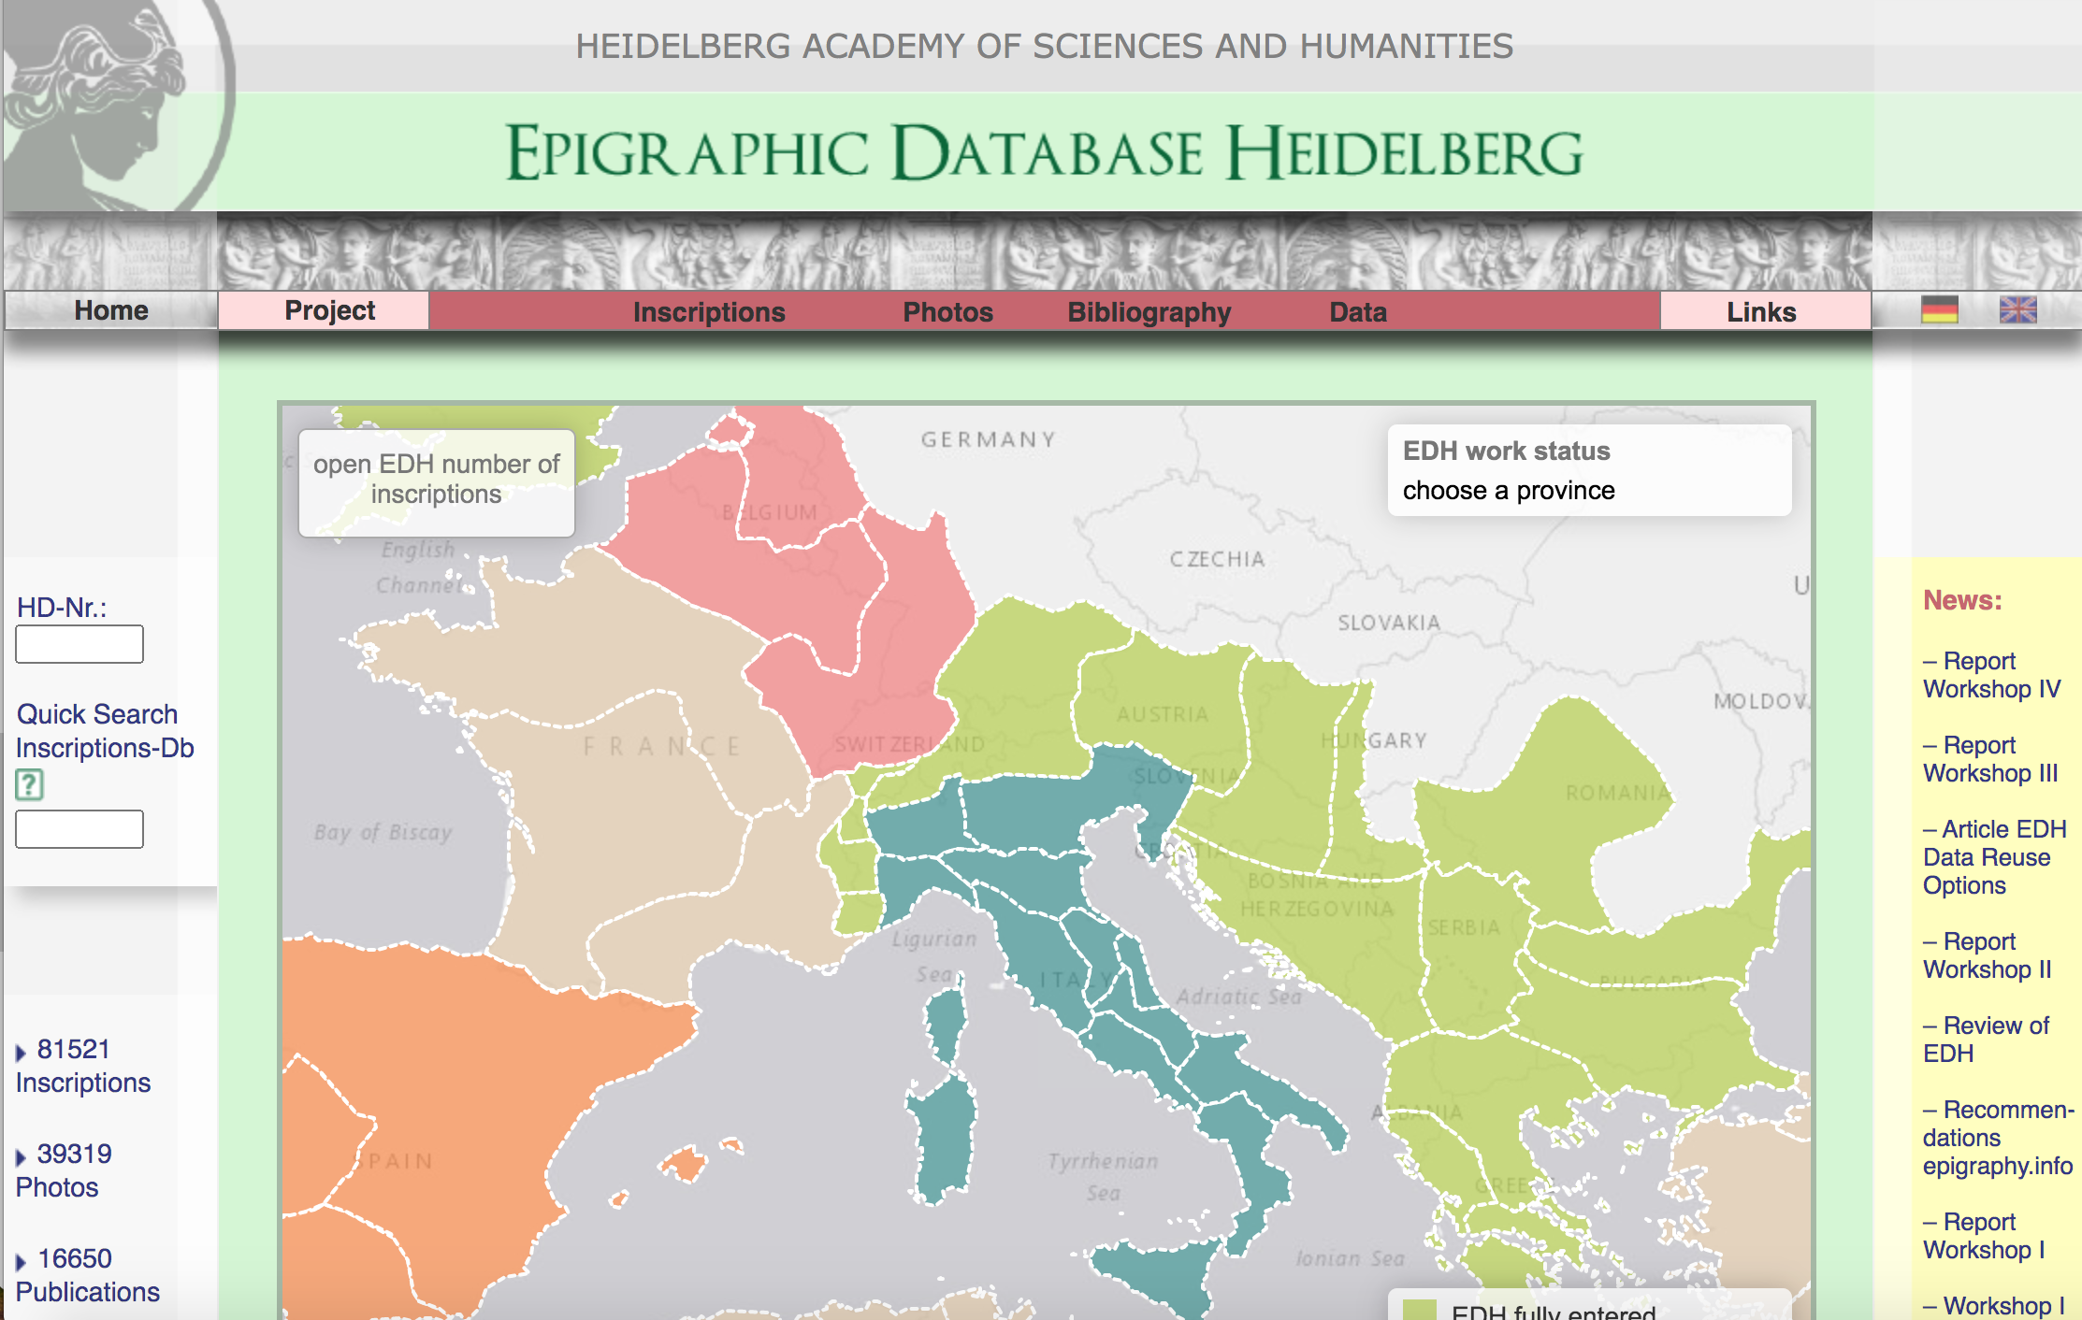
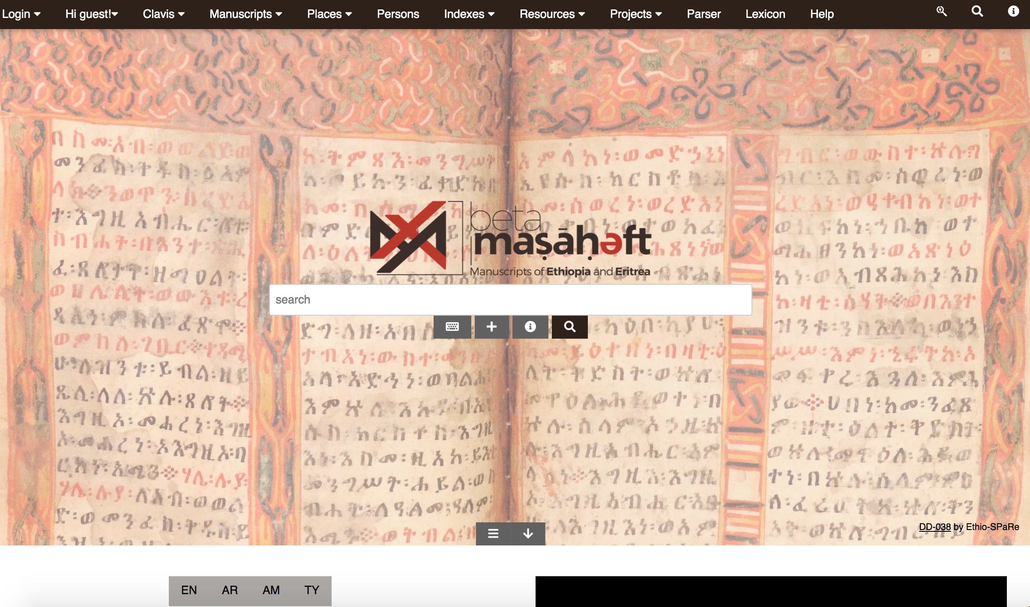
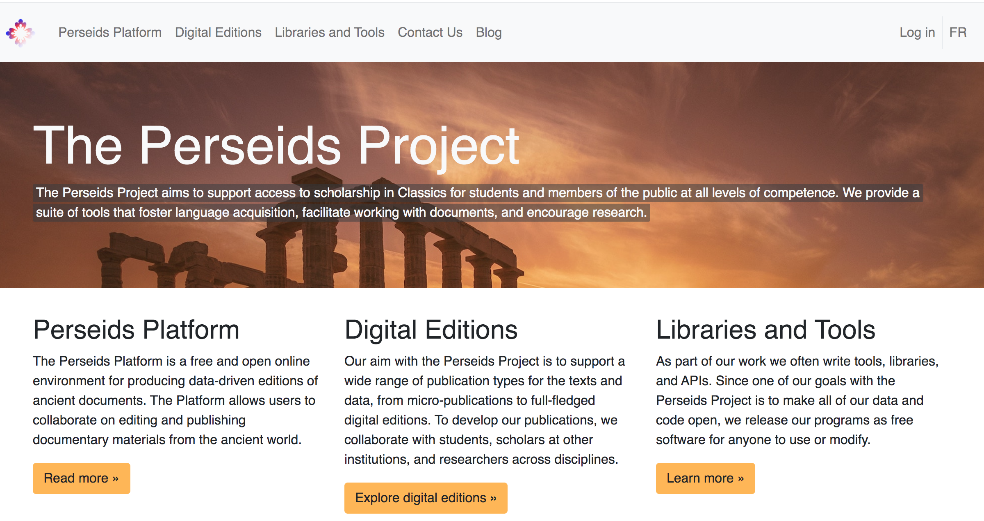
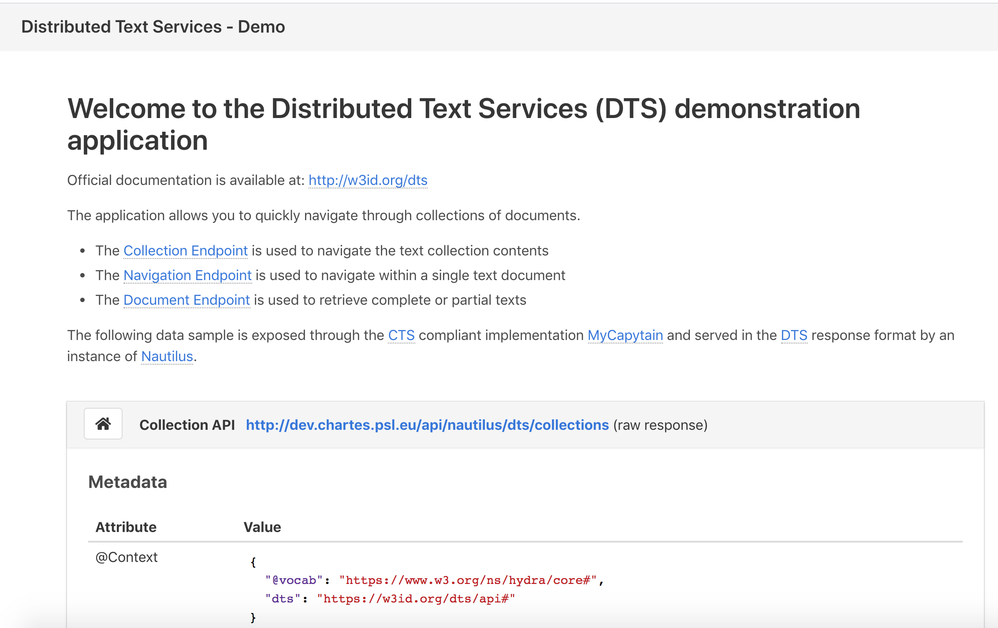
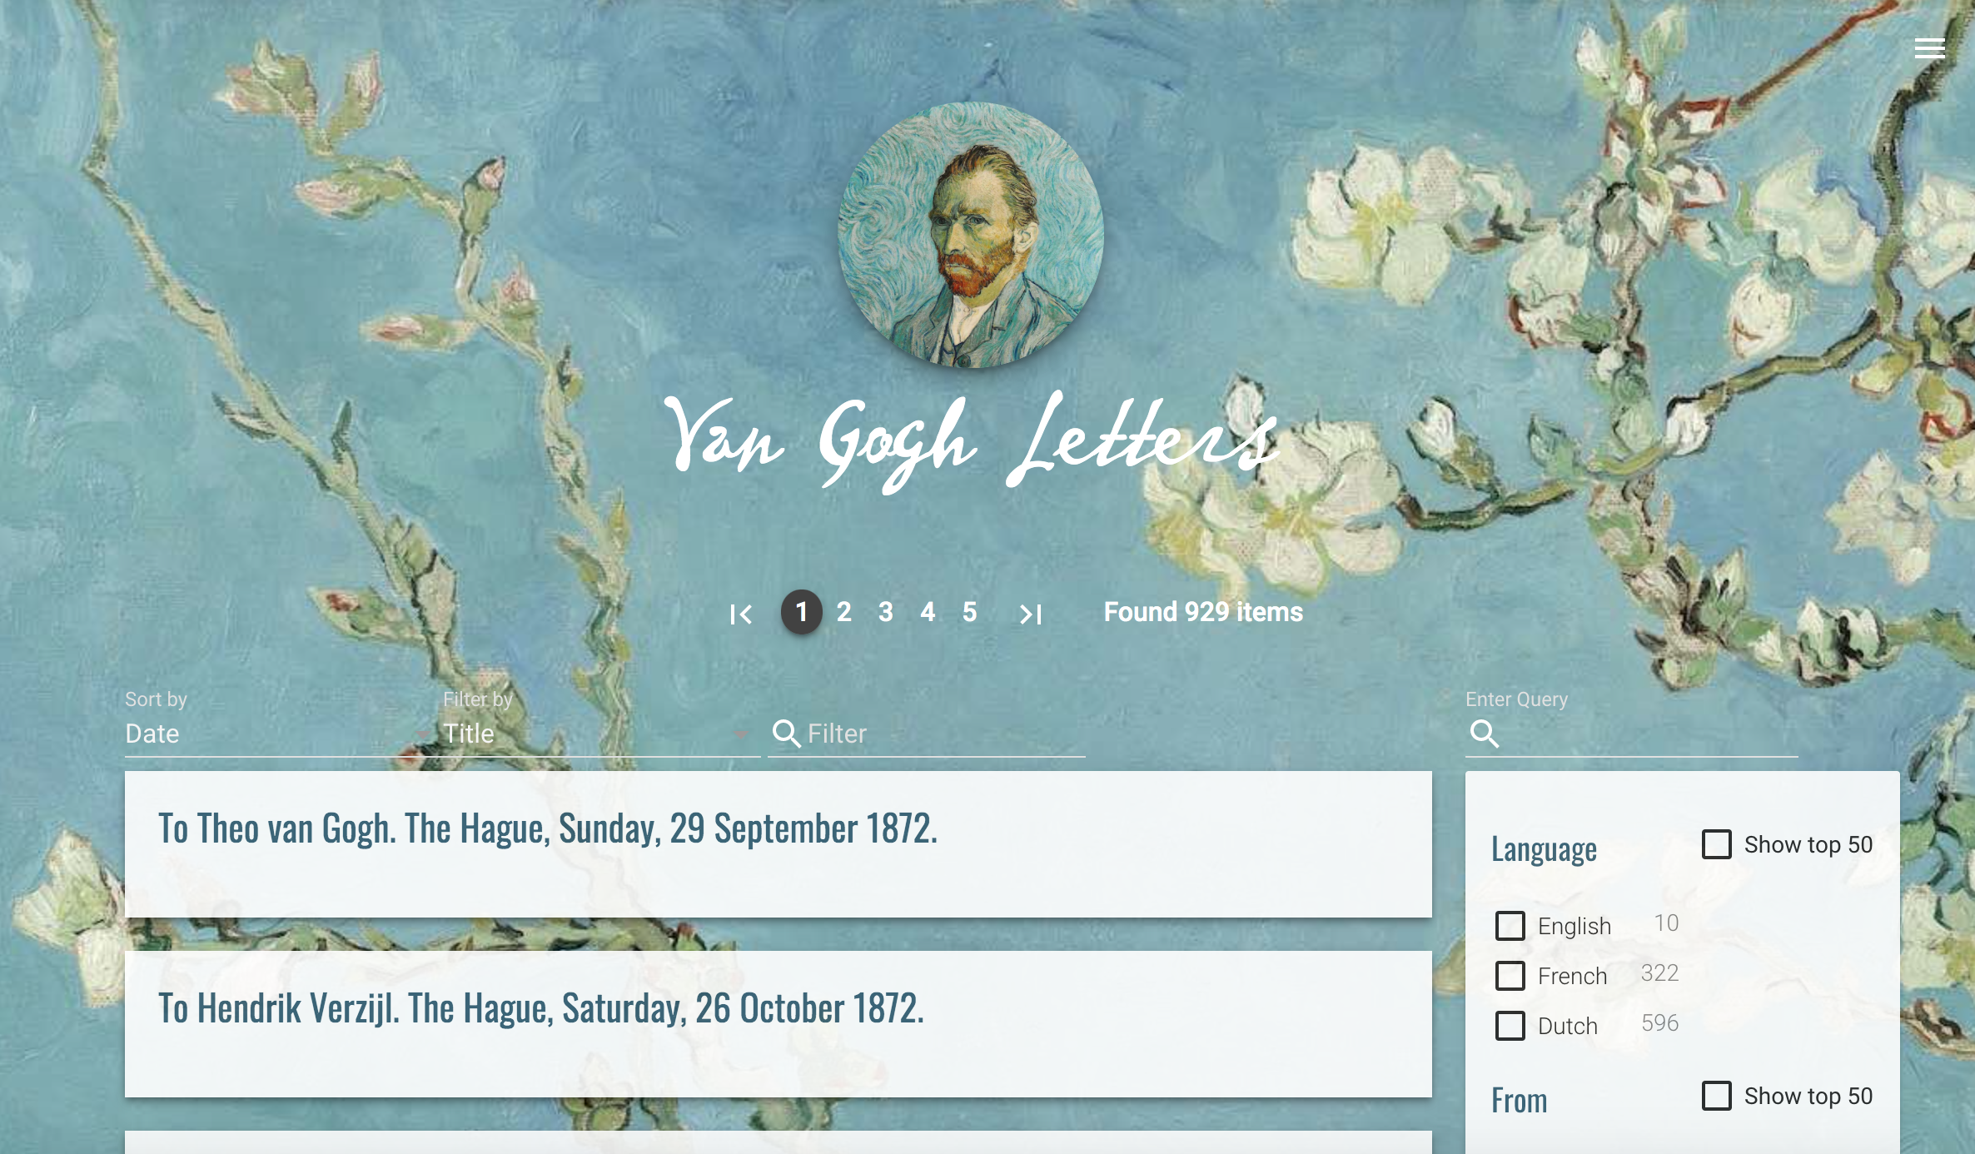
Corpora avec une API DTS
http://alpheios.net/
https://edh-www.adw.uni-heidelberg.de/
http://betamasaheft.eu/
https://www.perseids.org/
https://dev.chartes.psl.eu/dts-demo/
https://teipublisher.com/exist/apps/vangogh/

Slide 34
Implémentations existantes
TEI Publisher client (version >= 5.0.0)
MyCapytain + Nautilus (Python)
Perseids DTS API (Ruby)
Betamasaheft’s DTS API (XQuery, eXist)
Générique
Spécifique

Slide 35
La communauté DTS

Slide 36
Communauté et organisation
46 membres bénévoles
Communication: Google group
Échanges techniques: GitHub issues
PVs des reunions: https://github.com/distributed-text-services/meeting-notes
Roles :
Comité technique (président + membres)
Contributeurs
Ambassadeurs
https://distributed-text-services.github.io/specifications/Organization

